Slide 1
Titles và I18N

Slide 2

Nội dung
Layout
Tích hợp Tiles Framework
Module hóa giao diện
Xây dựng giao diện đa ngôn ngữ
Xây dựng tài nguyên đa ngôn ngữ
Khai báo tài nguyên
Cấu hình đa ngôn ngữ
Sử dụng tài nguyên đa ngôn ngữ

Slide 3
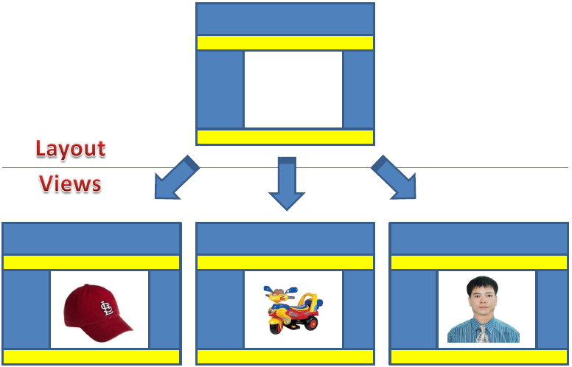
Layout

Slide 4
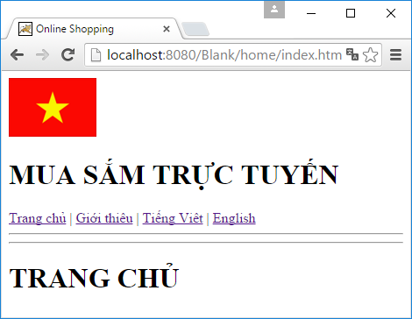

Case Study

Slide 5
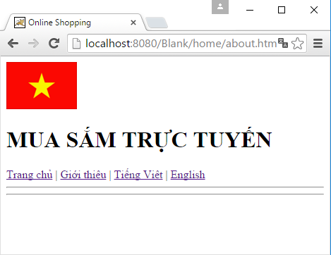

Layout
Layout
Views
TRANG CHỦ
GIỚI THIỆU

Slide 6
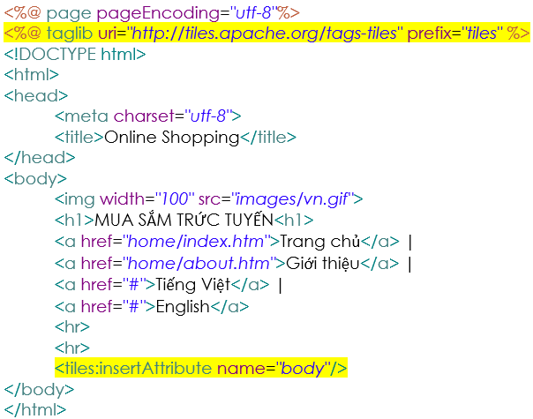

Xây dựng layout
Thư viện thẻ tiles dung để xây dựng layout
Vị trí đặt nội dung view

Slide 7

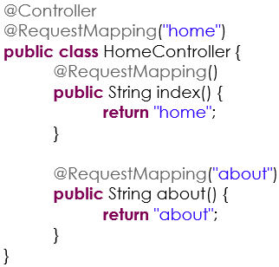

View & Controller
home.jsp
about.jsp

Slide 8
Cấu hình tích hợp tiles
Chép các file cấu hình sau đây vào WEB-INF
spring-config-tiles.xml
tiles.xml
Chú ý dòng mã XML trong spring-config-tiles.xml chỉ ra file cấu hình layout (tiles.xml) đặt tại thư mục WEB-INF
<value>/WEB-INF/tiles.xml</value>

Slide 9
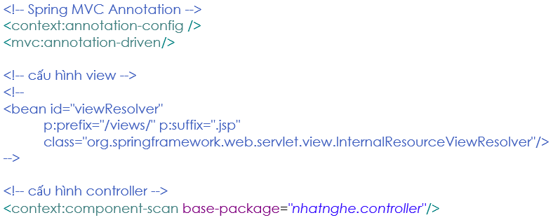
Hủy bỏ cấu hình ViewResolver
Khi bạn đã sử dụng Tiles thì hãy hủy bỏ khai báo ViewResolver trong spring-config-mvc.xml bởi vì việc chọn view đã được tiles đảm nhận
Có thể xóa bỏ cấu hình ViewResolver khỏi file này

Slide 10
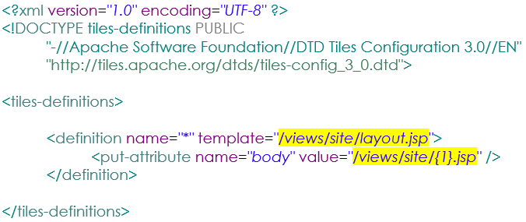
Cấu hình layout
Đường dẫn layout
prefix=/views/site/
viewname={1}
subfix=.jsp
View sẽ được đặt vào <tiles:insertAttribute name="body"/> của layout

Slide 11
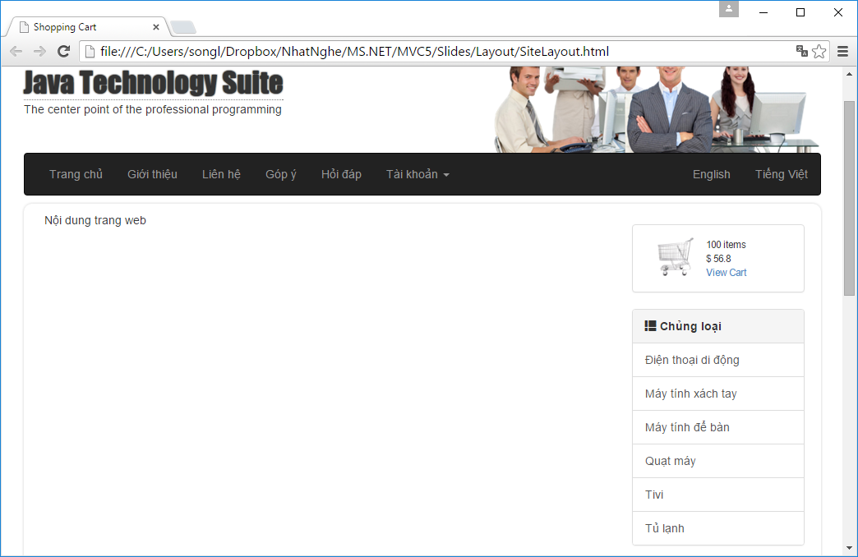
Module hóa giao diện
Tách các phần giao diện này ra thành các file độc lập để dễ quản lý và nâng cấp

Slide 12
Module hóa giao diện

Slide 13
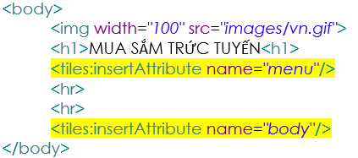


Module hóa giao diện
menu.jsp
layout.jsp
tiles.xml
view

Slide 14
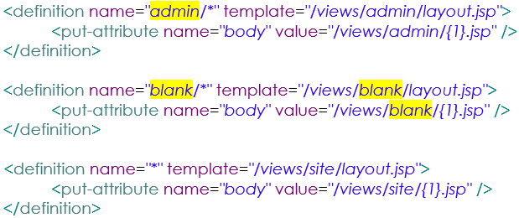
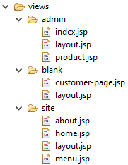
Phân biệt các layout

Slide 15
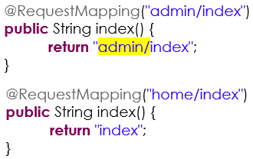
Lựa chọn layout

Slide 16
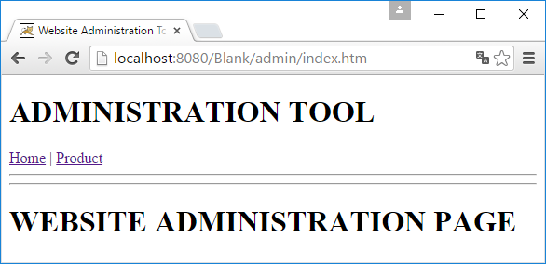
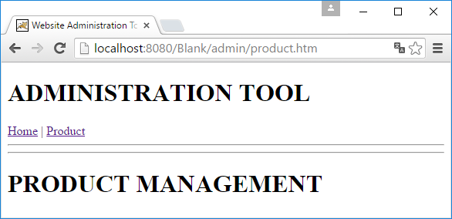
admin

Slide 17
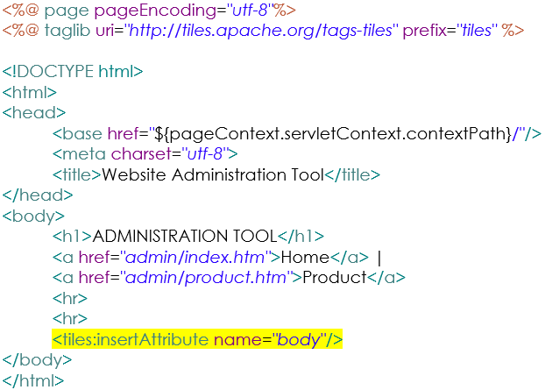


Layout & view

Slide 18
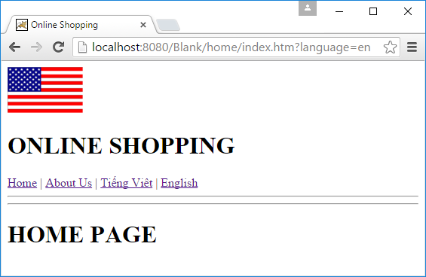
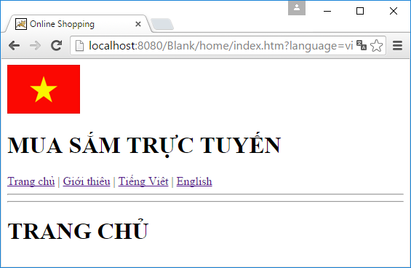
Giao diện đa ngôn ngữ

Slide 19

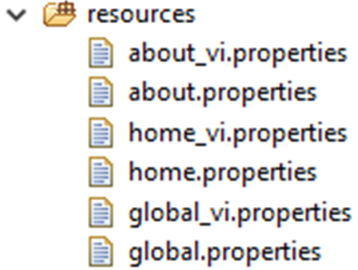

Tài nguyên đa ngôn ngữ
global.properties chứa tài nguyên đa ngôn ngữ cho layout và các module giao diện
about.properties cho about.jsp
home.properties cho home.jsp
spring-config-resources.xml khai báo các file tài nguyên
spring-config-i18n.xml cấu hình đa ngôn ngữ

Slide 20


Tài nguyên đa ngôn ngữ
global.properties
global_vi.properties
about.properties
about_vi.properties
home.properties
home_vi.properties

Slide 21
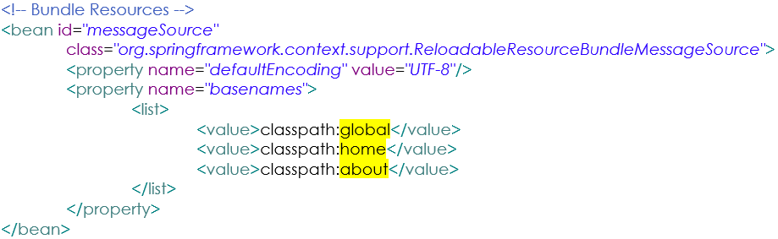
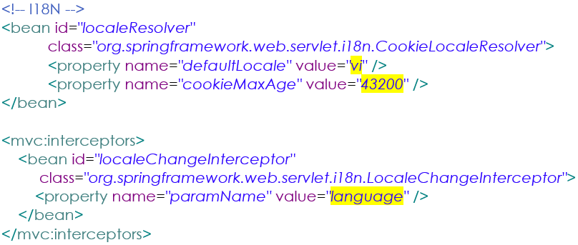
Khai báo và cấu hình tài nguyên
Khai báo các tài nguyên
spring-config-resources.xml
Ngôn ngữ mặc định
Lưu ngôn ngữ được chọn bằng cookie trong 30 ngày
spring-config-i18n.xml
Tham số chọn ngôn ngữ

Slide 22
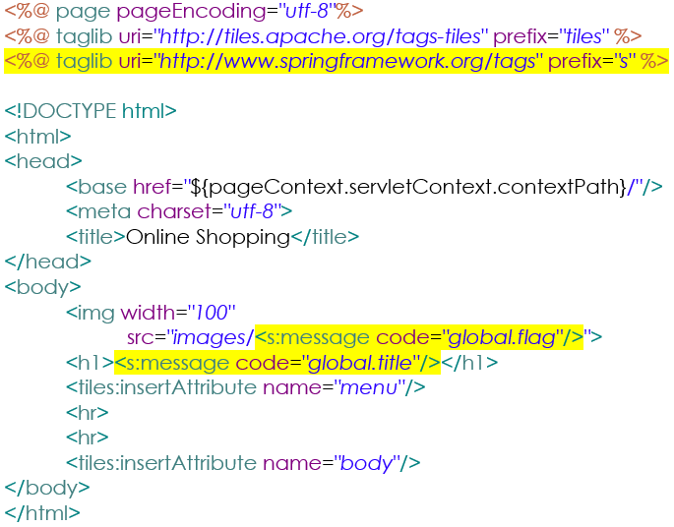
Sử dụng tài nguyên đa ngôn ngữ
Thư viện cần thiết
Nhận giá trị thuộc tính từ tài nguyên đa ngôn ngữ theo key
layout.jsp

Slide 23
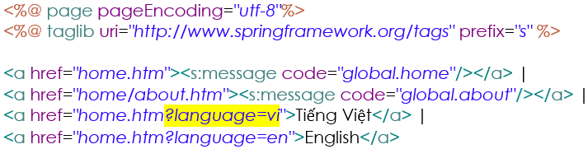
Chọn ngôn ngữ
menu.jsp
Ngôn ngữ mặc định
Lưu ngôn ngữ được chọn bằng cookie trong 30 ngày
Tham số chọn ngôn ngữ
spring-config-i18n.xml

Slide 24

Tóm tắt
Layout
Tích hợp Tiles Framework
Module hóa giao diện
Xây dựng giao diện đa ngôn ngữ
Xây dựng tài nguyên đa ngôn ngữ
Khai báo tài nguyên
Cấu hình đa ngôn ngữ
Sử dụng tài nguyên đa ngôn ngữ

